Slide 1
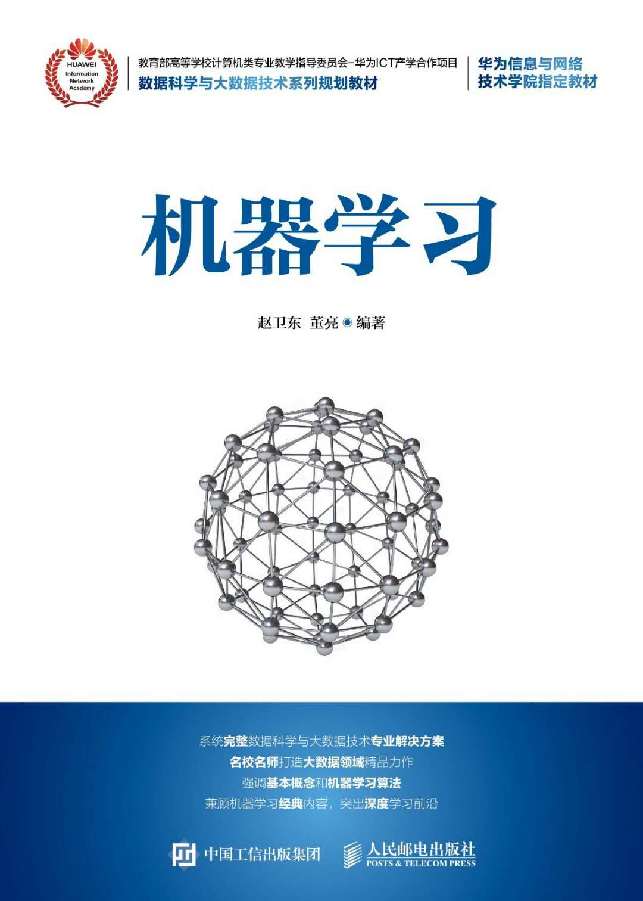

机器学习
第8章 支持向量机
复旦大学 赵卫东 博士
wdzhao@fudan.edu.cn

Slide 2
章节介绍
支持向量机（Support Vector Machine，SVM）属于有监督学习模型，主要用于解决数据分类问题。通常SVM用于二元分类问题，对于多元分类可将其分解为多个二元分类问题，再进行分类，主要应用场景有图像分类、文本分类、面部识别和垃圾邮件检测等领域。
本章共划分为两个小节，分别介绍支持向量机模型的基础以及支持向量机的应用过程。

Slide 3
章节结构
支持向量机模型
核函数
模型原理分析
支持向量机应用
基于SVM进行新闻主题分类
基于支持向量机和主成分分析的人脸识别

Slide 4
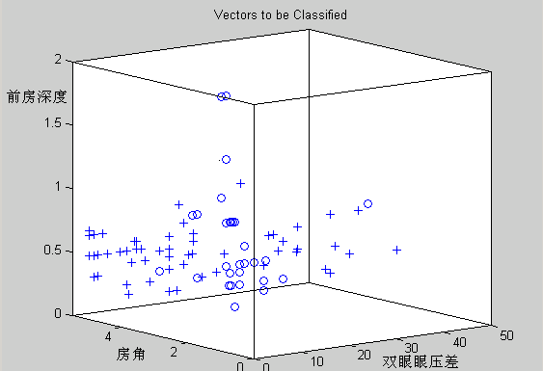
一个例子：青光眼诊断
图中“+”表示开角型青光眼样本点，“〇”表示闭角型青光眼型样本点。样本数据相互交叉较多，不易进行线性可分。

Slide 5
一个例子：鸢尾花分类
https://aistudio.baidu.com/aistudio/#/projectdetail/44319

Slide 6
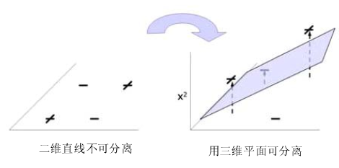
支持向量机模型
支持向量机在高维或无限维空间中构造超平面或超平面集合，将原有限维空间映射到维数高得多的空间中，在该空间中进行分离可能会更容易。它可以同时最小化经验误差和最大化集合边缘区，因此它也被称为最大间隔分类器。直观来说，分类边界距离最近的训练数据点越远越好，因为这样可以缩小分类器的泛化误差。
低维不可分问题高维未必不可分

Slide 7
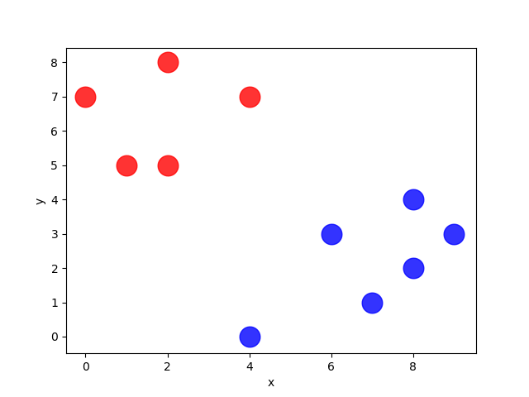
议程
模型基本思想
以一个二元分类问题为例讲解模型原理。首先假设有两类数据，如图需要找出一条边界来将两类数据分隔开来。

Slide 8
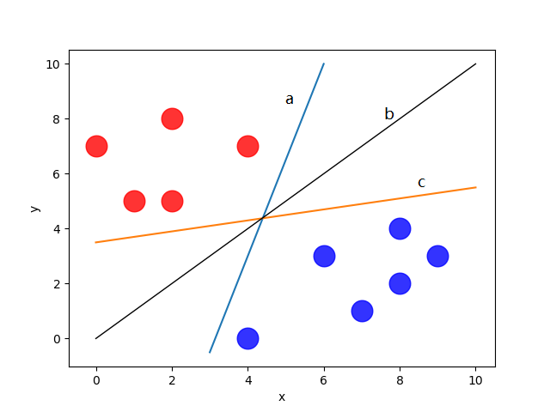
议程
模型基本思想
下图中列出一些可行的分隔方式。在当前的数据集的条件下，三种分隔方式都是可行的，我们该如何做选择？

Slide 9
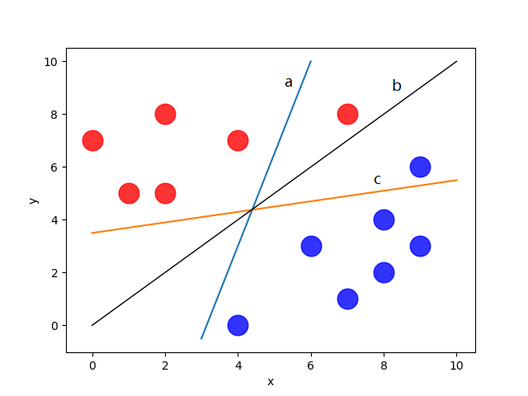
议程
模型基本思想
一般说来，需要选择的是具有较强分类能力的直线，有较稳定的分类结果和较强的抗噪能力，比如在数据集扩展之后如下图所示。在这三种分隔方式中，b的分隔效果更好。

Slide 10
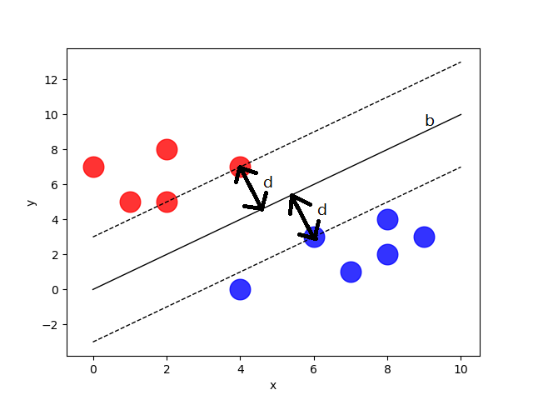
议程
模型基本思想
找到最优分类数据的分界线，使得对样本数据的分类效果更好的方法就是要尽可能地远离两类数据点，即数据集的边缘点到分界线的距离d最大，这里虚线穿过的边缘点称作支持向量，分类间隔为2d。如下图所示。

Slide 11
议程
模型基本思想：最大边缘超平面
每个超平面Bi都对应着一对平行的超平面：bi1和bi2，
它们之间的间隔称为超平面的边缘(margin)。

Slide 12
议程
模型基本思想：最大边缘超平面
图中，超平面B1的边缘明显大于B2的边缘。因此，在
这个例子中， B1就是训练样本的最大边缘超平面。

Slide 13
议程
模型基本思想：线性支持向量机
直觉上，决策边界的边缘较小，决策边界任何轻微的扰动都可能对分类结果产生较大的影响。也就是说，具有较大边缘的决策边界比那些具有较小边缘的决策边界具有更好的泛化误差
因此，根据结构风险最小化原理，需要设计最大化决策边界的边缘的线性分类器，以确保最坏情况下的泛化误差最小。线性支持向量机(linear SVM) 就是这样的分类器。

Slide 14
议程
模型基本思想：线性支持向量机
给定训练数据集
线性分类器的决策边界可以写成如下线性方程：
其中 为法向量，决定了决策边界的方向；b为位移量，决定了决策边界与原点之间的距离。显然，决策边界由参数w和b确定。
假设决策边界能将训练样本正确分类，即对于任意样本点 ：若yi=+1 ，则有W^{T}xi+b>0 ；若 yi=-1，则有W^{T}xi+b<0 。那么通过调整决策边界的参数W和b，总可以得到

Slide 15
议程
模型基本思想：线性支持向量机
距离决策边界最近的训练样本点使得上式中的等号成立，因此被称为“支持向量”(support vector)。
两个异类支持向量到决策边界的距离之和被称为决策边界的“边缘” (margin) ，刚好等于超平面bi1和 bi2之间的间隔γ 。
为了计算边缘γ，令x1是bi1上的一个样本点，x2是bi2上的一个样本点，将x1和x2分别代入上式，得到：W^{T}x1+b=1，W^{T}x2+b=-1。
令两式相减得到： 即W^{T(}x1-x2)=2，即
向量 在W上的投影乘以W的模：
即

Slide 16
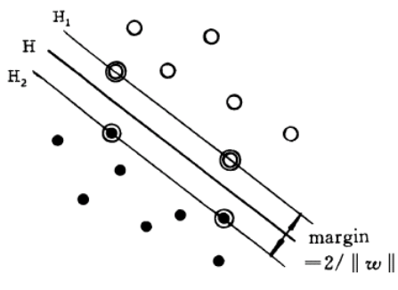
支持向量机原理
SVM是从线性可分情况下的最优分类面发展而来的。
分类超平面：(w.x)+b=0
判决函数：
最大间隔问题：
在间隔固定为1时，寻求最小的‖w ‖

Slide 17


支持向量机原理
容易看出，最优化目标就是最大化几何间隔，并且注意到几何间隔与‖w ‖ 反比，因此只需寻找最小的‖w ‖，即
对于这个目标函数，可以用一个等价的目标函数来替代：

Slide 18
支持向量机原理
为使分类对所有样本正确分类，要求满足如下约束：

Slide 19

支持向量机原理
优化问题：
为解决这个约束问题的最优解，引入Lagrange函数：
式中α_{i}>=0为Lagrange乘子。为求函数的最小值，分别对w、b、 α_{i}求偏微：

Slide 20
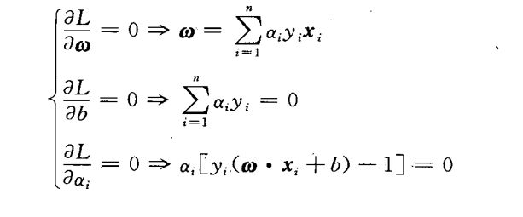
支持向量机原理
分别对w、b、 α求偏微：
回代拉格朗日函数，可以将上述求最优平面的问题转化为对偶问题：

Slide 21
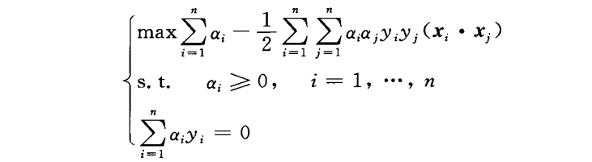
支持向量机原理

Slide 22


支持向量机原理
这是一个二次函数寻优的问题，存在唯一的解。若a*为最优解：
式中 为不为零的样本，即支持向量。 是分类阈值，可由约束条件：
得到最优分类函数为

Slide 23
支持向量机原理

Slide 24
议程
非线性支持向量机
线性SVM假定训练样本是线性可分的，即存在一个线性的决策边界能将所有的训练样本正确分类。
然而在实际应用中，在原始的样本空间内也许并不存在这样的决策边界。
对于这样的问题，可将样本从原始空间映射到一个更高维的特征空间，使得样本在映射后的特征空间内线性可分。例如在下图中，如果将原始的二维空间映射到一个合适的三维空间，就能找到一个合适的划分超平面。幸运的是，如果原始空间是有限维， 即属性数目有限，那么一定存在一个更高维的特征空间使得样本线性可分

Slide 25
议程
非线性支持向量机

Slide 26
议程
非线性支持向量机

Slide 27
议程
核函数
核技巧的基本思想：将原始低维空间的非线性问题转化为高维空间上的线性问题
支持向量机通过线性变换A(x)将输入空间X映射到高维特征空间Y，如果低维空间存在函数K，x,y∈X，使得K(x,y)=A(x)·A(y)，则称K(x,y)为核函数。
思考：
合适的核函数是否一定存在呢？
什么样的函数才能做核函数呢？

Slide 28
议程
核函数
根据Mercer定理，只要一个对称函数所对应的核矩阵半正定，那么它就能作为核函数来使用
核函数方法可以与不同的算法相结合，形成多种不同的基于核函数的方法，常用的核函数有：
线性核函数
多项式核函数
径向基核函数
Sigmoid核
核函数的特点
计算过程在低维空间完成，避免高维空间的复杂计算
对于给定的核函数，高维空间Y和映射函数A的取法不唯一
核函数的选择成为非线性SVM的最大变数，若核函数选择不合适，就意味着将样本映射到了一个不合适的特征空间，从而很可能导致非线性SVM性能不佳。
Notes:
https://blog.csdn.net/asd136912/article/details/79146151

Slide 29
议程
线性核函数
线性核函数(Linear Kernel)是最简单的核函数，主要用于线性可分的情况，表达式如下：
K(x,y) = x·y+c
其中c是可选的常数。线性核函数是原始输入空间的内积，即特征空间和输
入空间的维度是一样的，参数较少运算速度较快。适用的情景是在特征数
量相对于样本数量非常多时。

Slide 30
议程
多项式核函数
多项式核函数(Polynomial Kernel)是一种非稳态核函数，适合于正交归一化后的数据，表达式如下：
K(x,y) = [a·x·y+c] ^{d}
其中a是调节参数，d是最高次项次数，c是可选的常数。

Slide 31
议程
径向基核函数
径向基核函数(Radial Basis Function Kernel)具有很强的灵活性，应用广泛。与多项式核函数相比参数较少。因此大多数情况下都有较好的性能。径向基核函数类似于高斯函数，所以也被称为高斯核函数。在不确定用哪种核函数时，可优先验证高斯核函数。表达式如下：
K(x,y) = exp{-[(||x-y||²)/(2·a²)]}
其中a²越大。高斯核函数就会变得越平滑，此时函数随输入x变化较缓慢
，模型的偏差和方差大，泛化能力差，容易过拟合。 a²越小，高斯核函
数变化越剧烈，模型的偏差和方差越小，模型对噪声样本比较敏感。

Slide 32
议程
Sigmoid核
Sigmoid核(Sigmoid Kernel)来源于MLP中的激活函数，SVM使用Sigmoid相当于一个两层的感知机网络，表达式如下：
K(x,y) = tanh(a·x·y+c)
其中a表示调节参数，c为可选常数，一般情况c取1/n，n是数据维度。

Slide 33
支持向量机应用
支持向量机（SVM）算法比较适合图像和文本等样本特征较多的应用场合。基于结构风险最小化原理，对样本集进行压缩，解决了以往需要大样本数量进行训练的问题。它将文本通过计算抽象成向量化的训练数据，提高了分类的精确率。

Slide 34
议程
新闻主题分类
新闻的分类是根据新闻中与主题相关的词汇来完成的。应用SVM对新闻分类可以划分为五个步骤：
获取数据集
将文本转化为可处理的向量
分割数据集
支持向量机分类
分类结果显示

Slide 35
议程
获取数据集
数据集来自于sklearn官网上的20组新闻数据集，下载地址为：
http://scikit-learn.org/stable/datasets/index.html#the-20-newsgroups-text-
dataset
数据集中一共包含20类新闻，选择其中三类新闻，对应的target依次为
0,1,2。部分代码如下：
select = ['alt.atheism', 'talk.religion.misc', 'comp.graphics']
newsgroups_train_se = fetch_20newsgroups(subset='train', categories=select)

Slide 36
议程
文本转化为向量
sklearn中封装了向量化工具TfidfVectorizer，它统计每则新闻中各个单词出现的频率，并进行TF-IDF处理，其中TF（term frequency）是某一个给定的词语在该文件中出现的次数。IDF（inverse document frequency）是逆文档频率，用于降低其它文档中普遍出现的词语的重要性，TF-IDF倾向于过滤掉常见的词语，保留重要的词语。通过TF-IDF来实现文本特征的选择，也就是说，一个词语在当前文章中出现次数较多，但在其它文章中较少出现，那么可认为这个词语能够代表此文章，具有较高的类别区分能力。使用TfidfVectorizer实例化、建立索引和编码文档的过程如下:
vectorizer = TfidfVectorizer()
vectors = vectorizer.fit_transform(newsgroups_train_se.data)
print(vectors.shape)

Slide 37
议程
支持向量机分类
使用sklearn中的SVM工具包SVC（C-Support Vector Classification）来进行分类，核函数采用的是线性核函数，代码如下：
svc = SVC(kernel='linear')
svc.fit(x_train, y_train)

Slide 38
议程
分类结果显示
print(svc.score(x_test, y_test))
Result: 0.955017301038
可以看到训练正确率约为95.5%

Slide 39
议程
SVM总结
算法的关键是如何根据支持向量构建出解，算法的复杂度主要取决于支持向量的数目
支持向量机主要用于分类任务，那么能否用于解决回归任务呢？
在回归任务中，支持向量又应该如何表示？
SVM回归模型Support Vector Regression (SVR)
Notes:
https://blog.csdn.net/wong2016/article/details/80697599

Slide 40


